Slide 1

Notes:
- コース全体のキックオフ。この章のゴールは「技術の説明」ではなく「問題意識の共有」 - 受講者はRDBMS・プログラミング・生成AIの経験者。LLMアプリを作ったことがある前提で話す - 「今日はまず動くものを見せます。仕組みは後の章で全部解説します」と宣言して期待値を作る

Slide 2
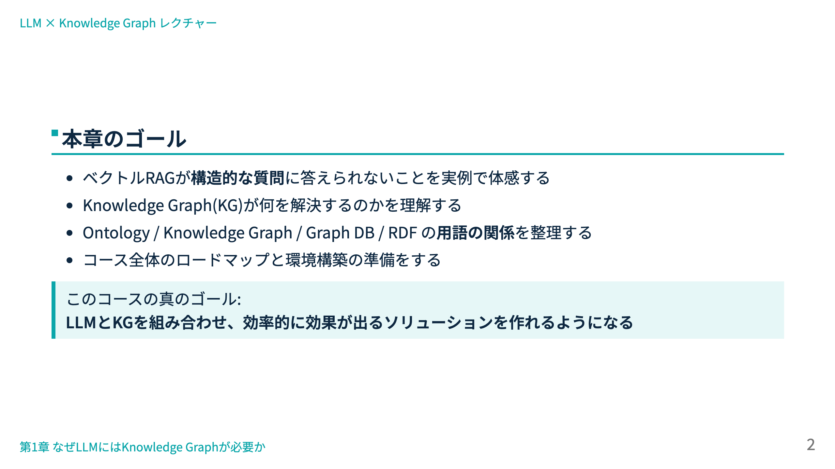
Notes:
- 最初にコースの「真のゴール」を明示する。単なる技術カタログの勉強ではない - 「作れる」だけでなく「効果が出る=品質・コスト・ROIを説明できる」まで含むと強調 - 本章は手を動かすのは最後のデモ演習のみ。まず課題意識を揃える

Slide 3
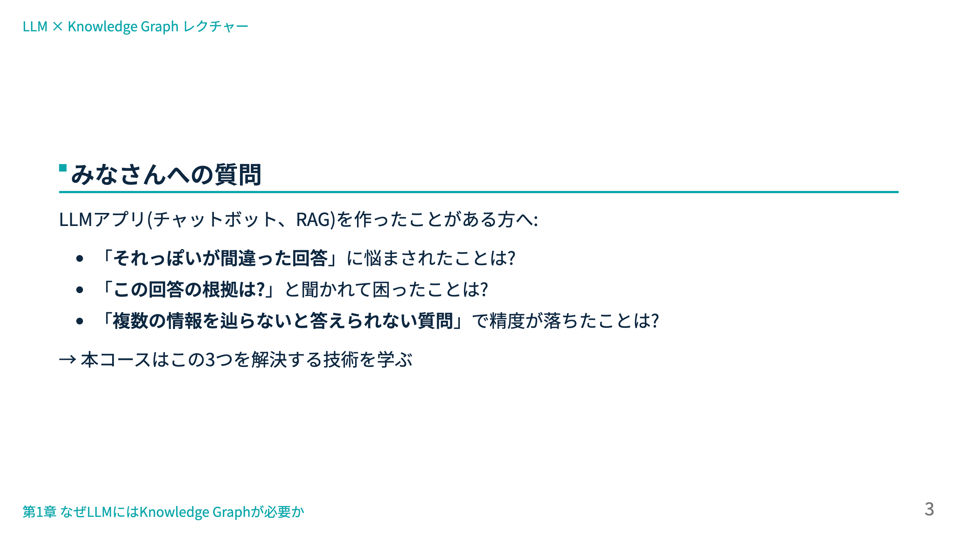
Notes:
- 挙手やチャットで反応をもらい、受講者自身の経験と接続する - 3つの悩みはそれぞれ後述の「ハルシネーション」「根拠提示」「マルチホップ」に対応 - ここで出た具体的な失敗談は後の章の例として拾えるのでメモしておくと良い

Slide 4
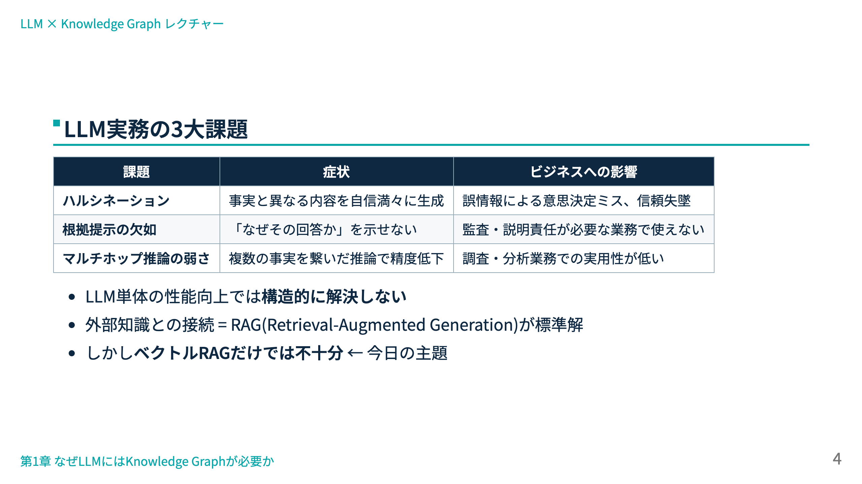
Notes:
- 「モデルが賢くなれば解決する」という期待に釘を刺す:知識は常に更新される・社内知識は学習されていない - RAGは前提知識として軽く復習(受講者は経験ありの想定だが復習で揃える) - 「ベクトルRAGで十分なケースも多い」ことも公平に言っておく。9章・11章で使い分けを学ぶ

Slide 5
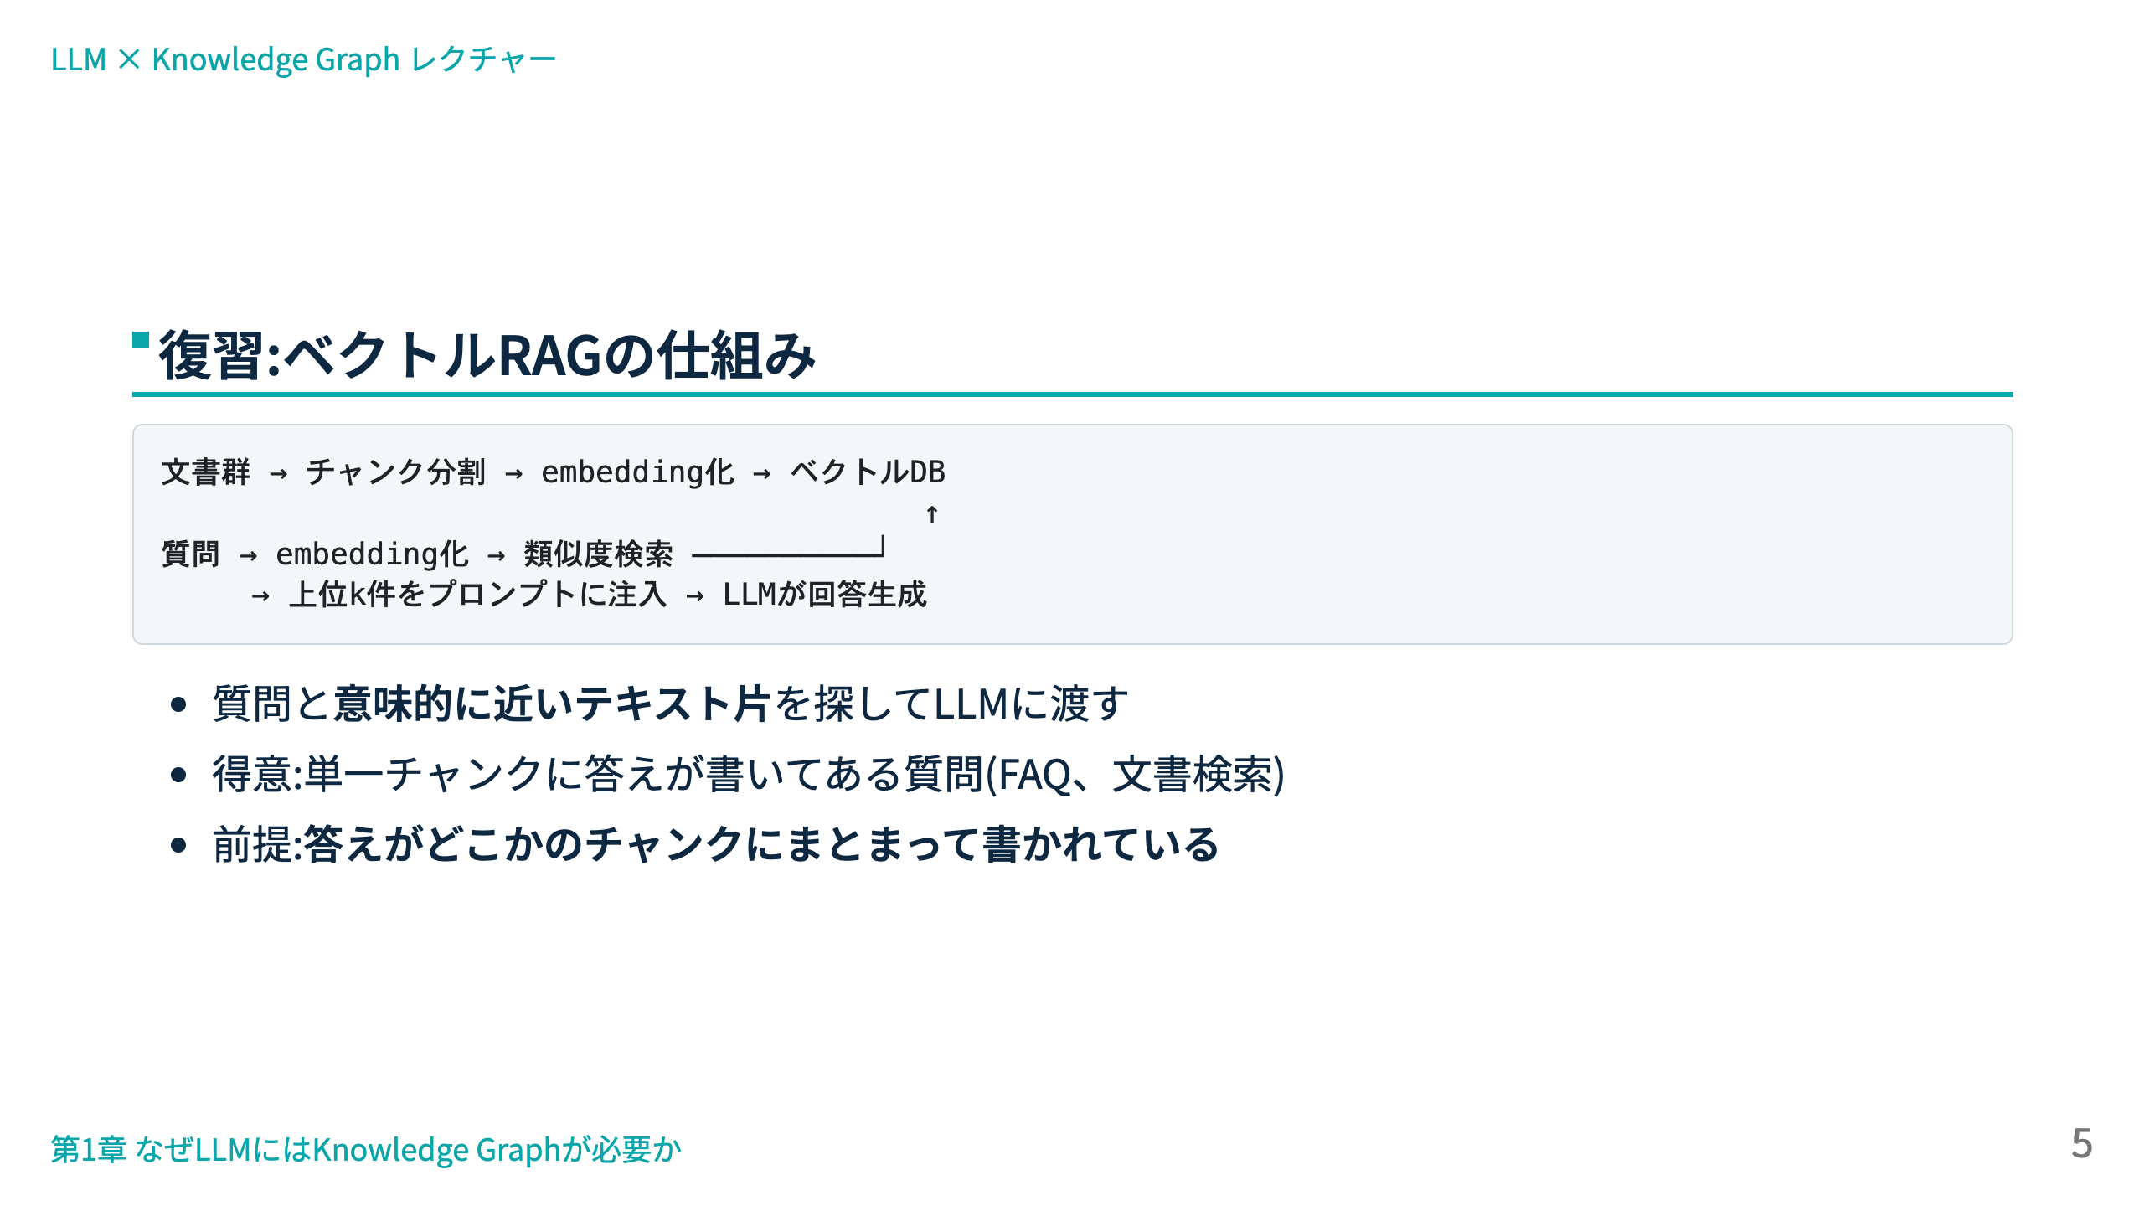
Notes:
- 受講者は実装経験がある想定なので1枚でさらっと復習 - 強調すべきは最後の「前提」:この前提が崩れる質問類型が次のデモ - チャンク分割の時点で「文書をまたぐ関係」の情報が捨てられている、と図を指しながら指摘

Slide 6
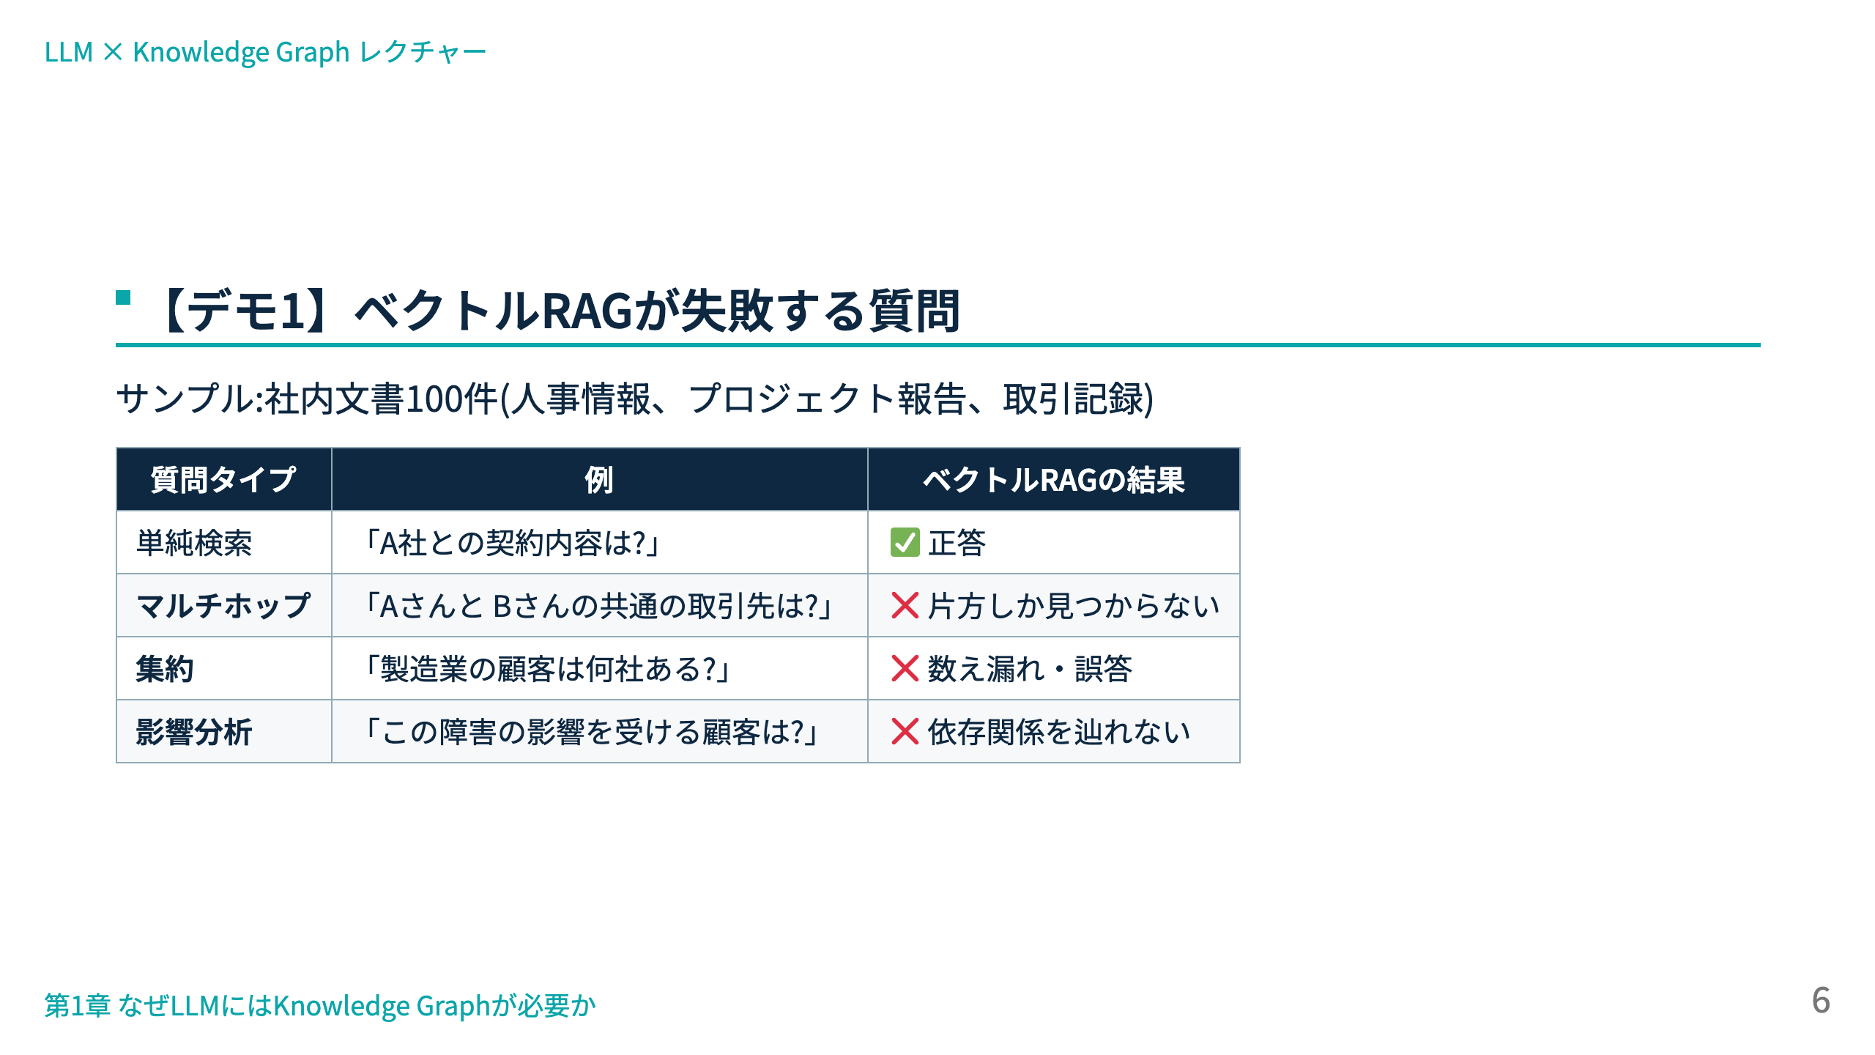
Notes:
- ここは実際にライブで動かす(配布デモ環境。付録A参照) - 失敗する理由をその場で解説: - マルチホップ:AさんとBさんの情報は別チャンクにあり、類似度検索では「共通の取引先」という関係が探せない - 集約:類似チャンク上位k件しか取れないので全件数えられない - 影響分析:システム→サービス→顧客という依存の連鎖はどのチャンクにも明示的に書かれていない - 「賢いプロンプト」では直らないことも見せると説得力が増す

Slide 7
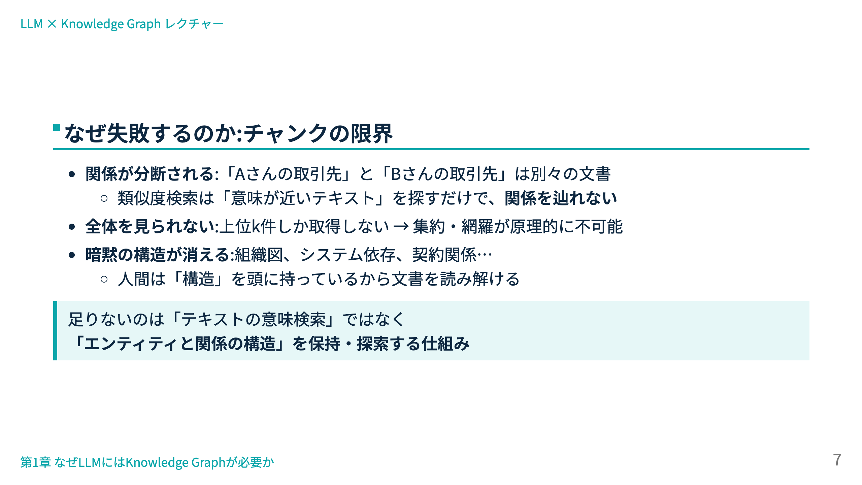
Notes:
- デモ1の種明かしを一般化する重要スライド - 「embeddingの精度を上げても解決しない。情報の持ち方の問題」と構造的な限界であることを強調 - 最後の枠が本コースの中心テーゼ。「これがKnowledge Graphです」と次のスライドへ繋ぐ

Slide 8
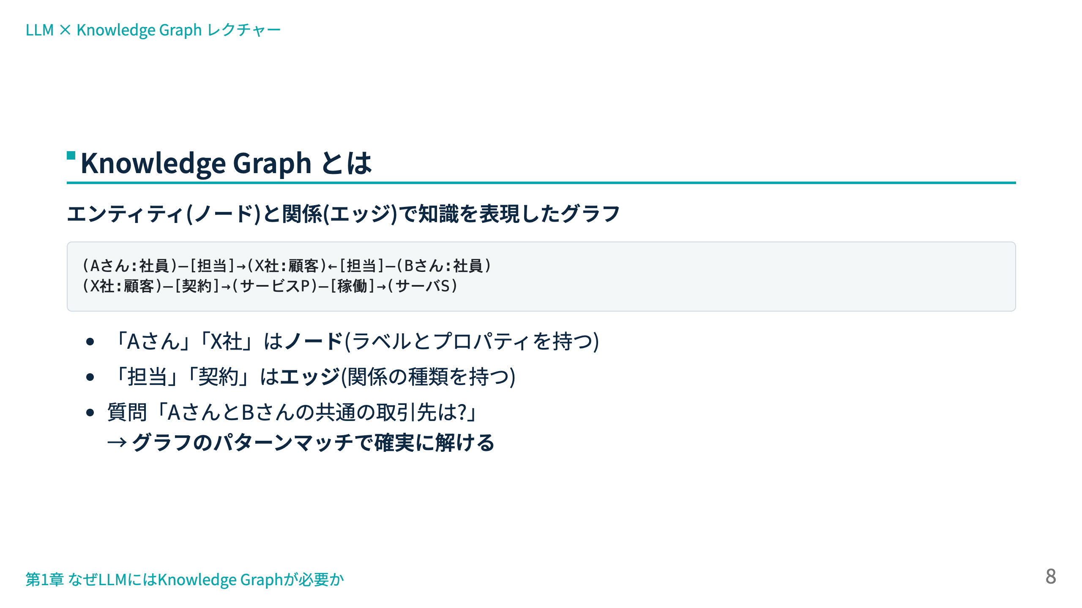
Notes:
- 板書的にゆっくり。ノード・エッジという語をここで導入 - さっき失敗した質問がグラフ表現なら「Aさんから辿ってBさんにも辿られる顧客を探す」という機械的な探索で解けることを図で示す - 「勘の良い人はRDBでもJOINで書けると思ったはず。正解。その比較は3章で徹底的にやります」と予告(RDBMS経験者の疑問を先回り)

Slide 9
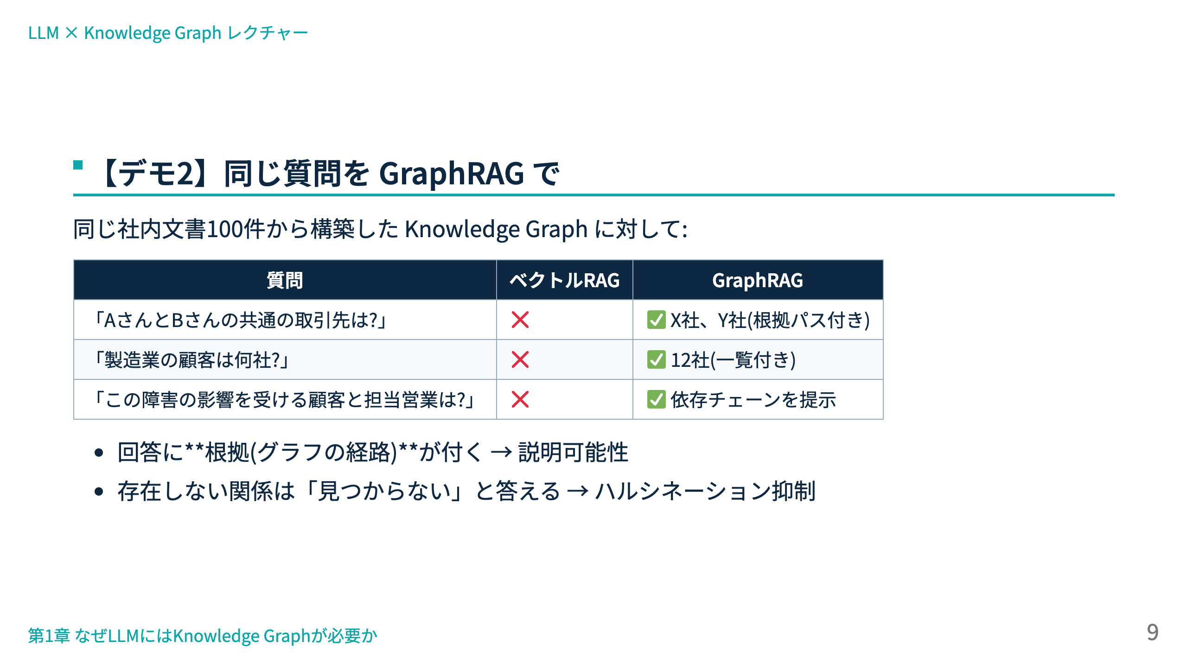
Notes:
- ライブデモ第2弾。ここがこの章のクライマックス - 中身(どうやってKGを作ったか、どうやって検索しているか)はブラックボックスでよいと明言。「これを全部自分で作れるようになるのがこのコース」 - 根拠パスの表示を必ず見せる:「この回答はこの経路から来た」が出ること自体が業務価値 - 3大課題(ハルシネーション・根拠・マルチホップ)がそれぞれ改善されていることを対応づけて振り返る

Slide 10
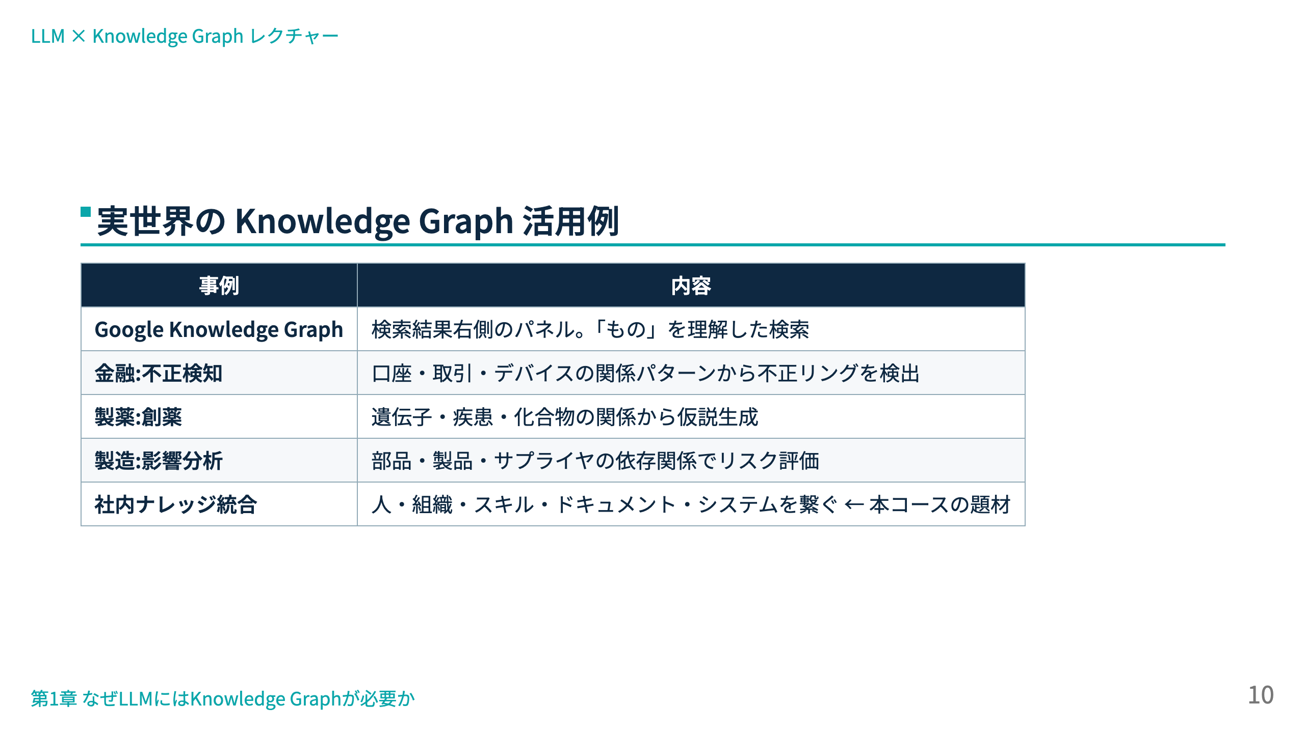
Notes:
- 「大手だけのもの」と思われないよう、最後の社内ナレッジ統合を厚めに話す - 不正検知の例は「関係のパターン自体が検出対象」というグラフならではの価値を示す好例 - 「LLM登場以前からKGは価値があった。LLMがKG構築コストを激減させ、活用の敷居も下げた。だから今学ぶ価値がある」という時代背景を語る

Slide 11
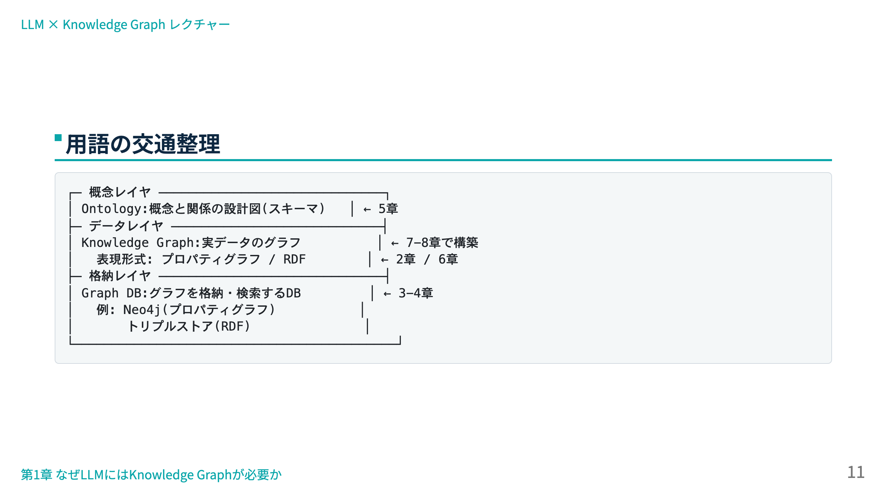
Notes:
- 初学者が最も混乱する4用語をレイヤで整理する重要スライド - RDBに対応づけると腹落ちしやすい:Ontology≒スキーマ定義、KG≒データ本体、GraphDB≒DBMS - RDFは「表現形式のひとつ」であり、KGはRDFでなくても作れる(本コースはプロパティグラフ主軸)と明言 - 各用語がどの章で登場するかを示し、ロードマップへの期待をつくる

Slide 12
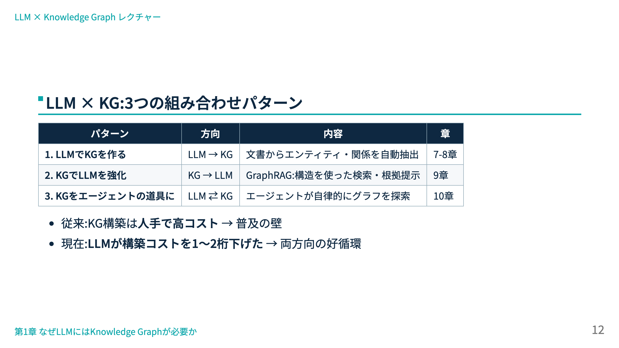
Notes:
- このスライドがコース後半の地図。3パターンの相互関係を押さえる - 「KG構築が大変」は長年の課題だった。LLMによる自動抽出がゲームチェンジャーであることを強調 - パターン1と2は組み合わせて初めて完結する(作って使う)。デモで見せたのはその完成形 - パターン3(エージェント)が2026年現在の主戦場であることに触れ、10章への期待をつくる

Slide 13
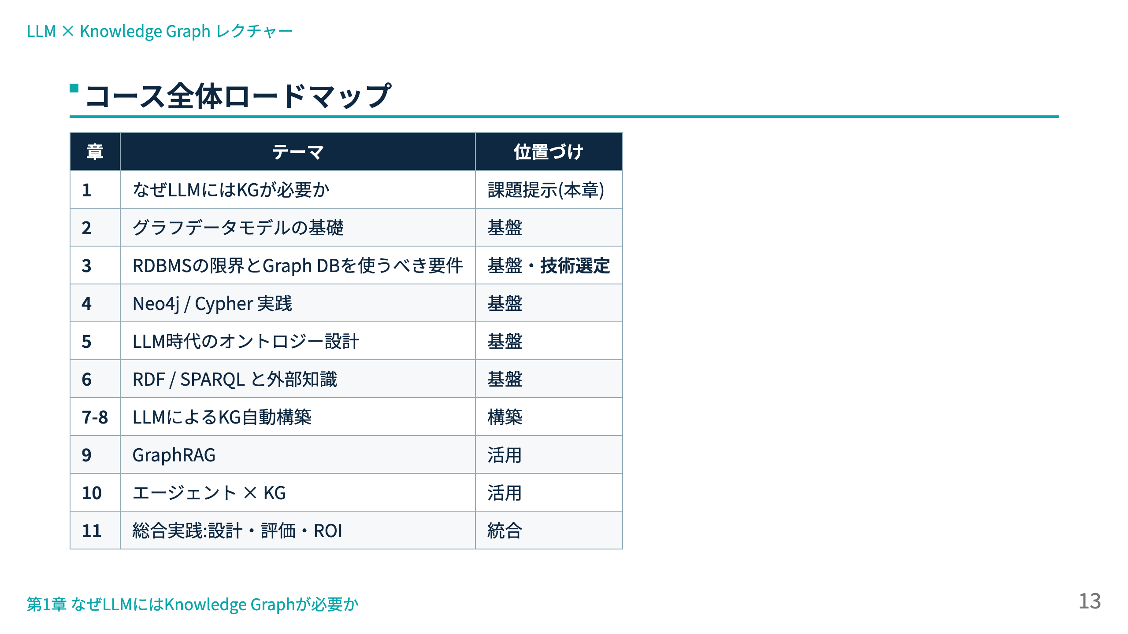
Notes:
- 「基盤」5章分は長く感じるかもしれないが、7章以降のすべてがこの上に乗ると説明 - 特に3章は「RDBMSで頑張っている現状からいつ・何を移すか」という実務直結の判断を扱うと予告(受講者の現場状況に直接刺さる) - 各章は講義+ハンズオン。演習環境は次スライド

Slide 14
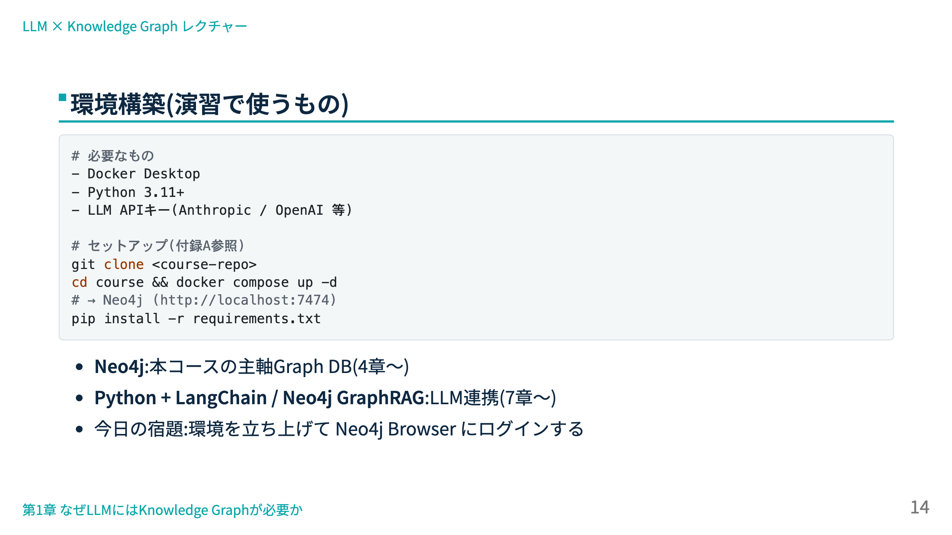
Notes:
- 環境構築は詰まりやすいので、次章までの宿題として時間的余裕を持たせる - Docker未経験者がいないか確認。いれば付録Aの詳細手順とサポートチャネルを案内 - APIキーの費用について:コース全体の演習で数ドル程度の想定と伝える(8章でコスト設計自体を学ぶ) - Neo4j Browserの画面を一度見せておくと宿題のゴールが明確になる

Slide 15
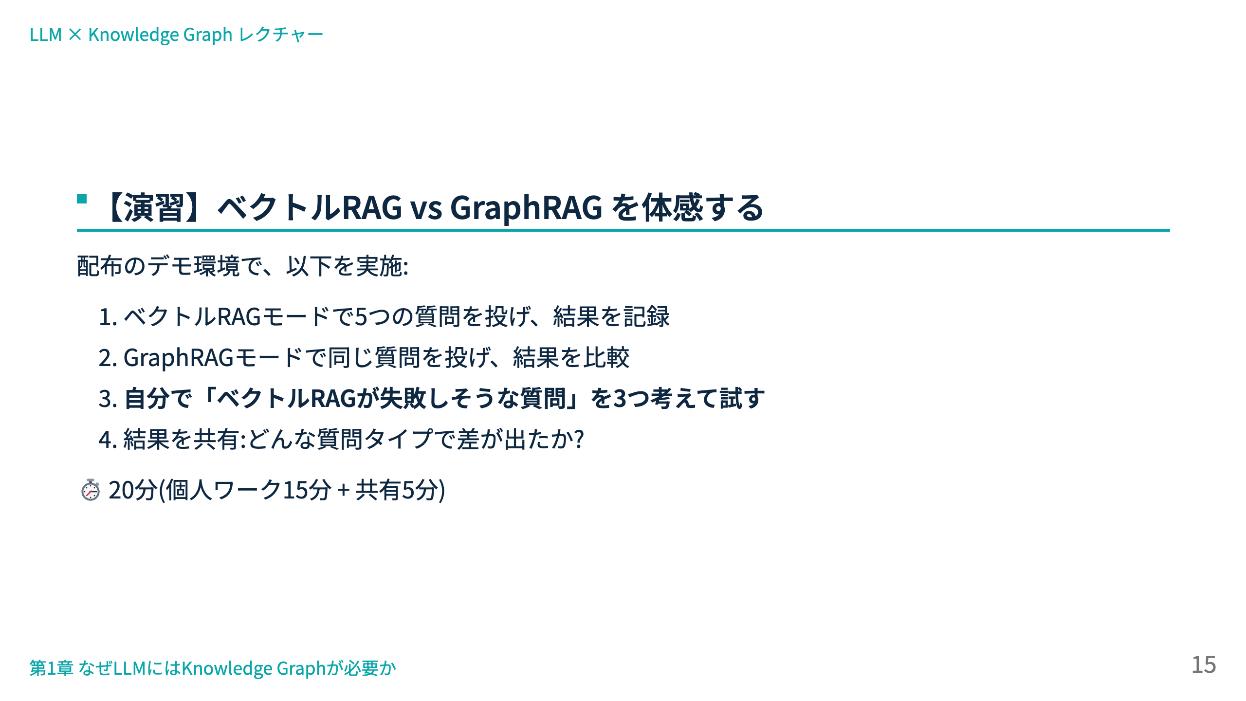
Notes:
- 演習の狙いは「質問タイプによる得意・不得意」を自分の手で発見すること - 3が最重要。「どんな質問で差が出るか」を自分で予想して確かめる行為が、9章の質問ルーティング設計の素地になる - 共有パートでは「GraphRAGでも失敗した質問」も拾う:万能ではないという感覚も大事(11章の「KGを作らない勇気」への伏線) - 時間が余った人には:根拠パスの表示を読み解いてもらう

Slide 16
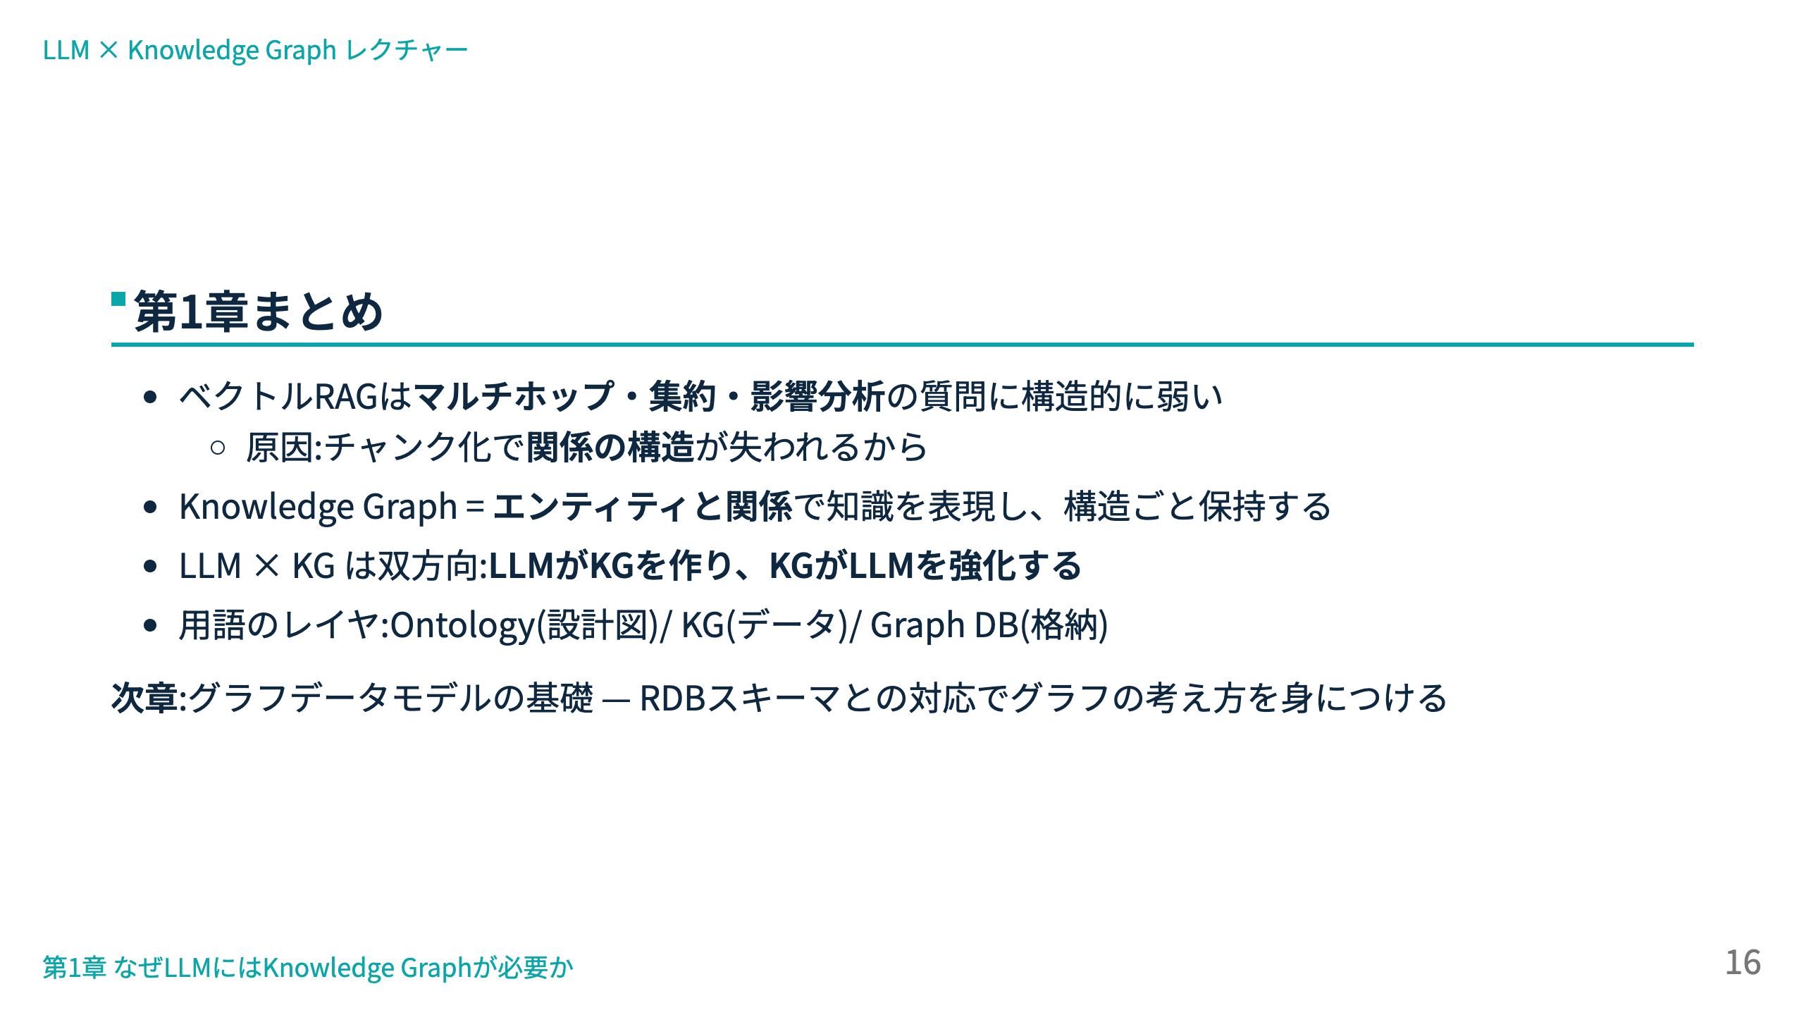
Notes:
- 4点を口頭で復唱。特に「構造的に弱い=モデル性能では解決しない」を再強調 - 次章予告:「みなさんが持っているRDBの知識はグラフ学習の最大の資産。テーブル→ノード、外部キー→エッジという対応で一気に理解できます」 - 環境構築の宿題をリマインドして終了

